Slide 1


코뮤니티 모두를 위한 코딩 커뮤니티
#Spring기반 자바(Java)융합개발자 2차
#이은지 #권보미

Slide 2





프로젝트 목차
프로젝트 정보
ERD
화면 / 주요 기능

Slide 3
프로젝트 정보
프로젝트명 모각코 프로젝트
팀원 이은지, 권보미
주제 네이버 코딩 커뮤니티 카페 ‘코뮤니티’를 웹사이트로 구현
선정이유
기술의 발전, 개인화되는 사회적 특성
-> 비대면 모임을 선호하는 경향 증가
-> 모각코 또한 온라인 커뮤니티로 모임을 진행할 필요성
-> 네이버 카페 코뮤니티를 참고하여 홈페이지로 제작
* [모각코] 모여서 각자 코딩을 하는 스터디 모임

Slide 4
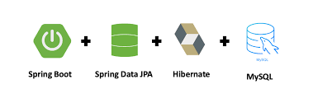






프로젝트 정보
개발환경
JAVA jdk1.8

Slide 5
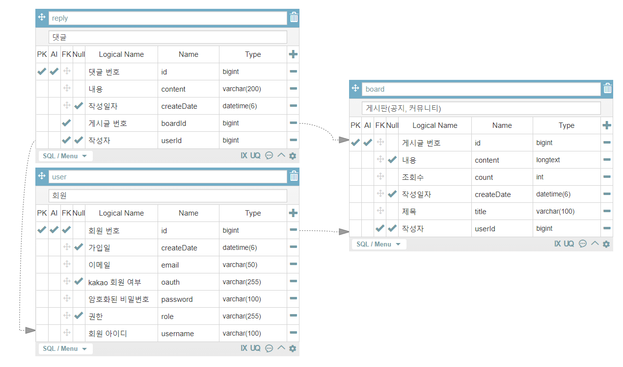

프로젝트 정보
ERD

Slide 6
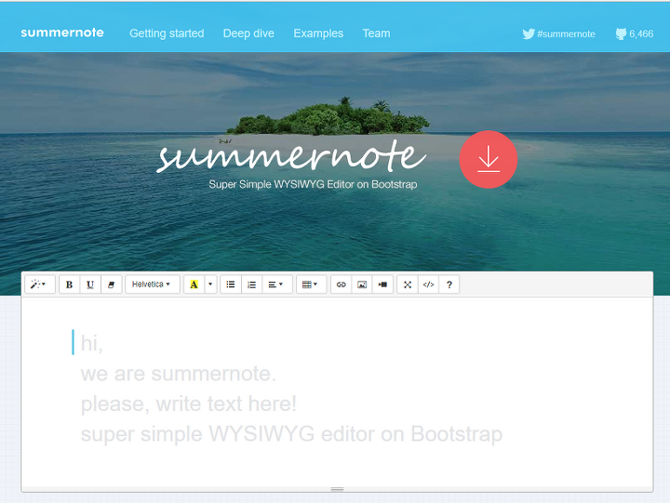
프로젝트 정보
주요기능
- Bootstrap을 이용한 반응형 페이지 구현
- 회원가입, 로그인, 회원 정보 수정 구현
- Summer note Editor를 사용한 게시판 구현
- CRUD, 페이징
구현 중인 기능
- 카카오 로그인
- 커리큘럼 등록 및 수강 신청
- 관리자 기능

Slide 7

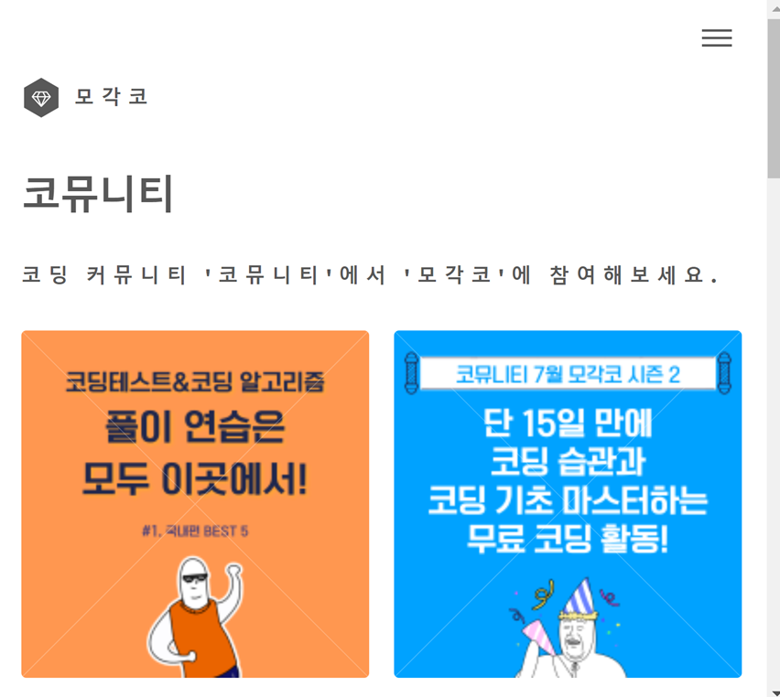
프로젝트 정보
화면
메인 페이지 - 반응형

Slide 8
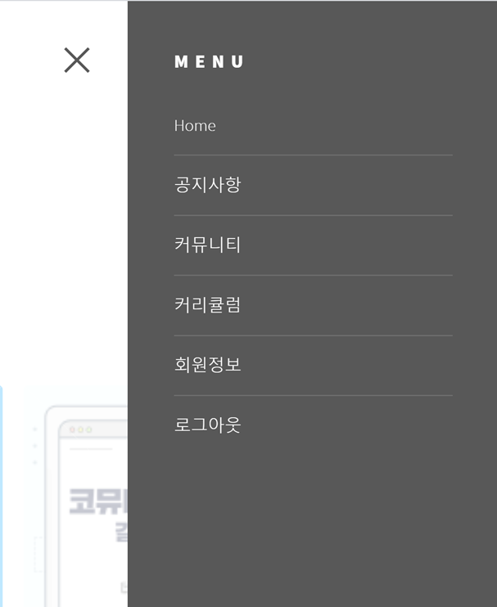
프로젝트 정보
화면
메인 페이지 - 사이드바

Slide 9
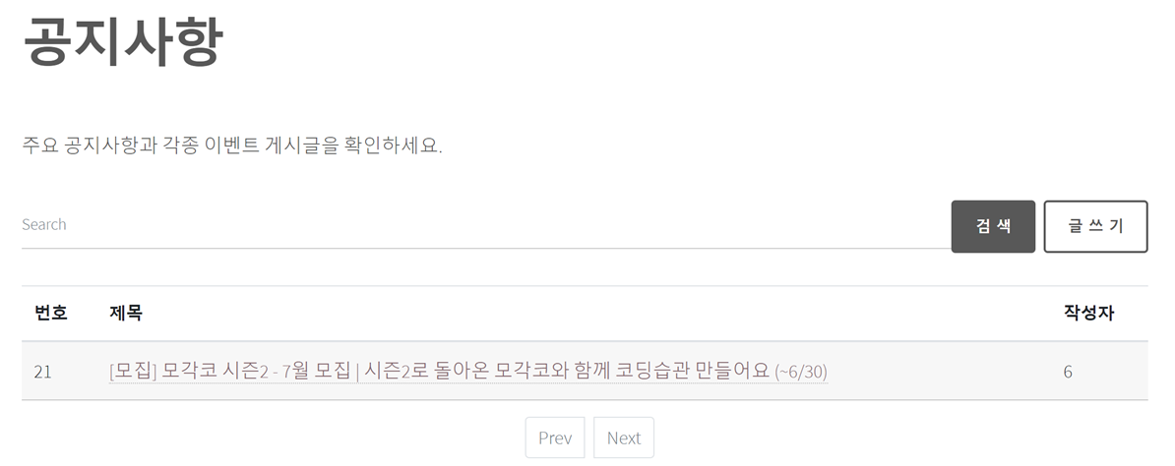
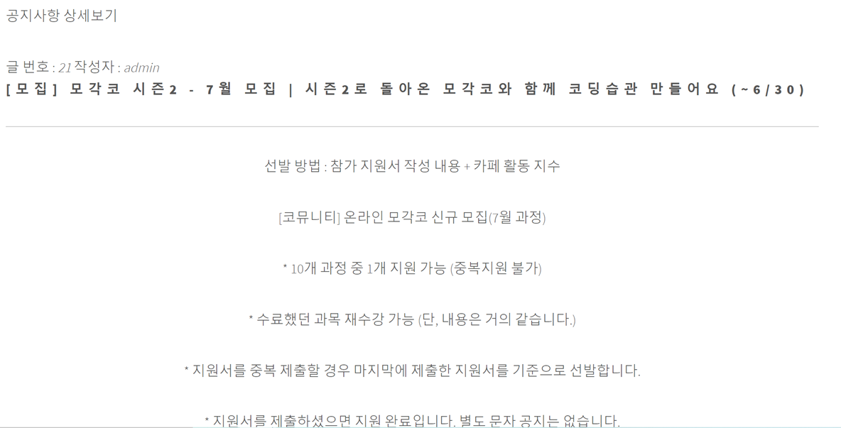
프로젝트 정보
화면 - 공지사항

Slide 10
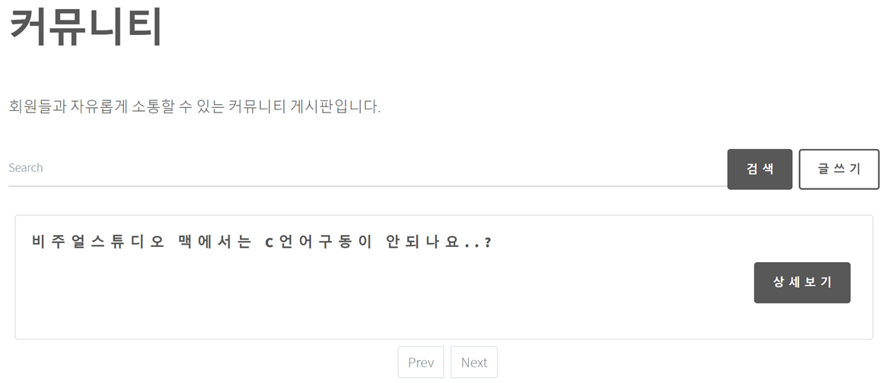
프로젝트 정보
화면 – 커뮤니티
게시글 조회

Slide 11
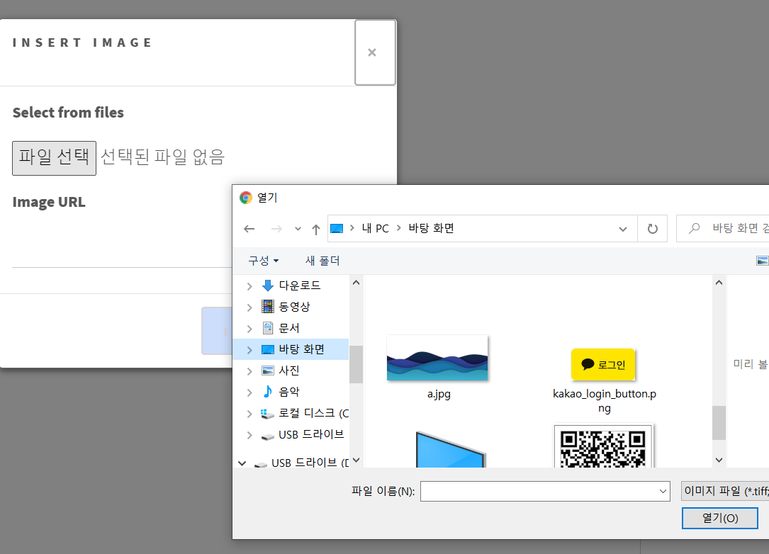
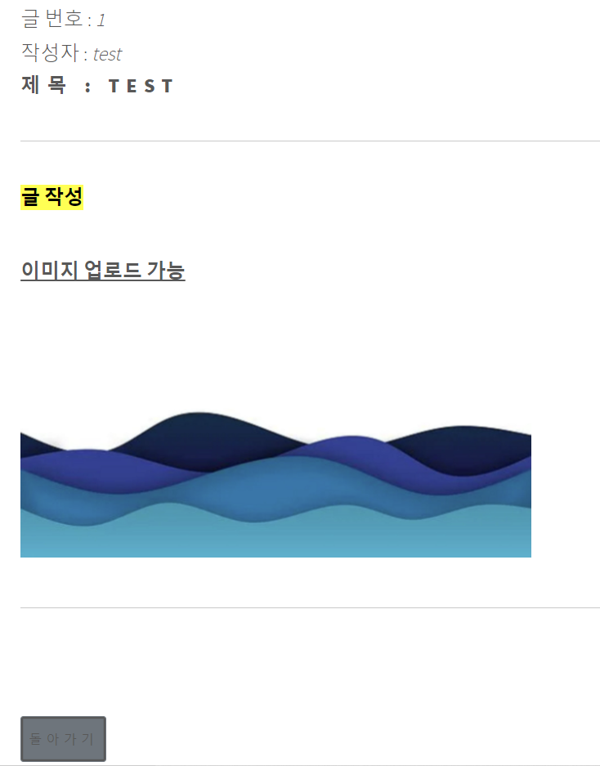
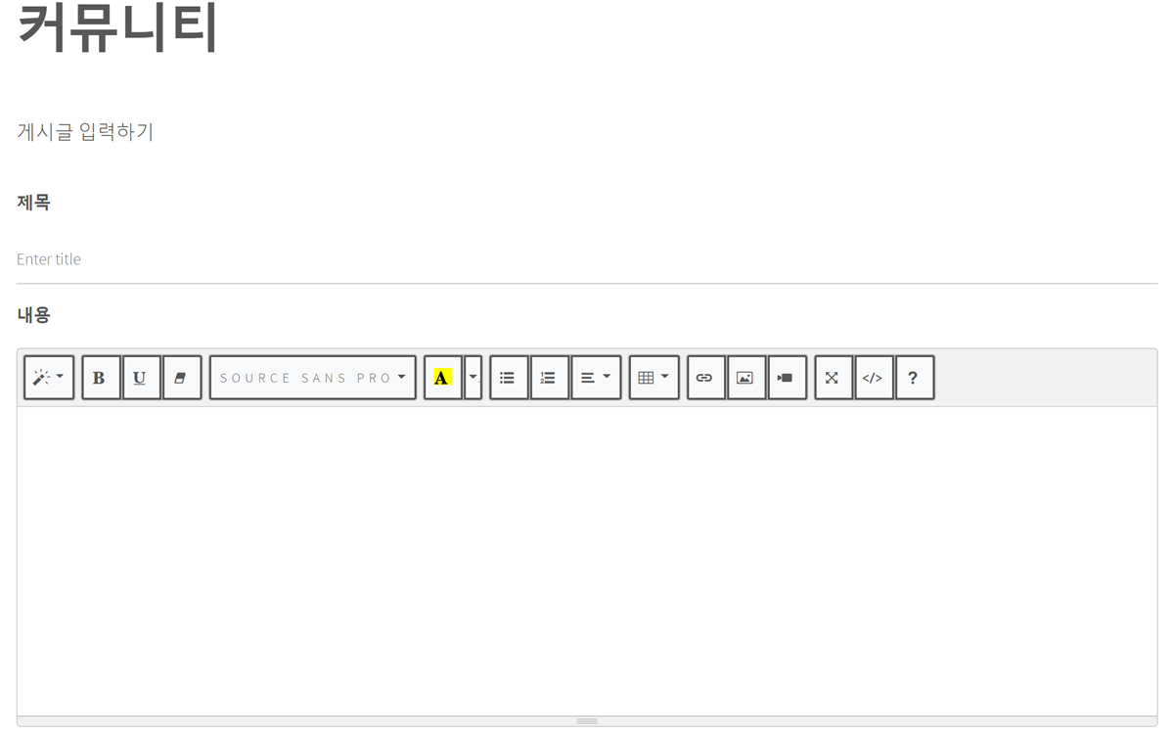
프로젝트 정보
화면 – 커뮤니티
게시글 작성

Slide 12
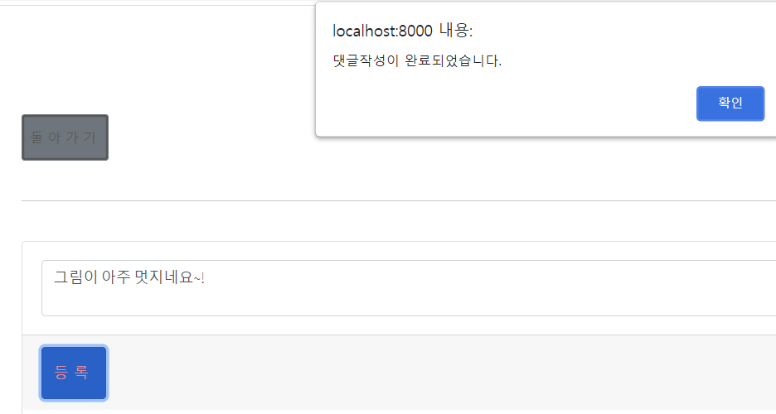
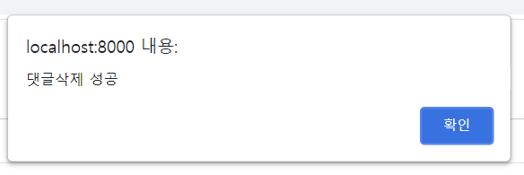
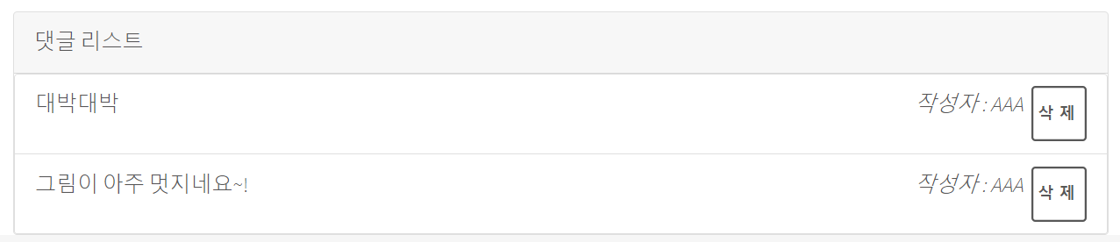
프로젝트 정보
화면 – 커뮤니티
댓글 쓰기, 댓글 삭제

Slide 13
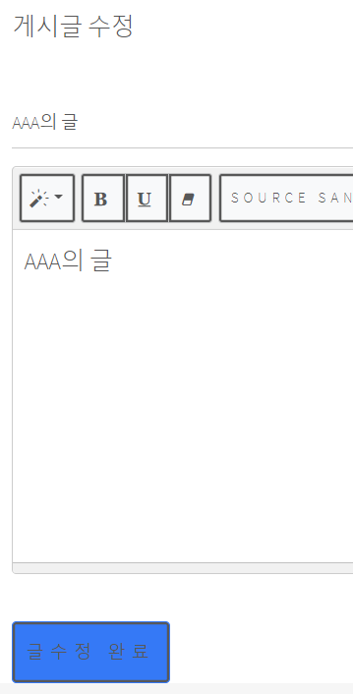
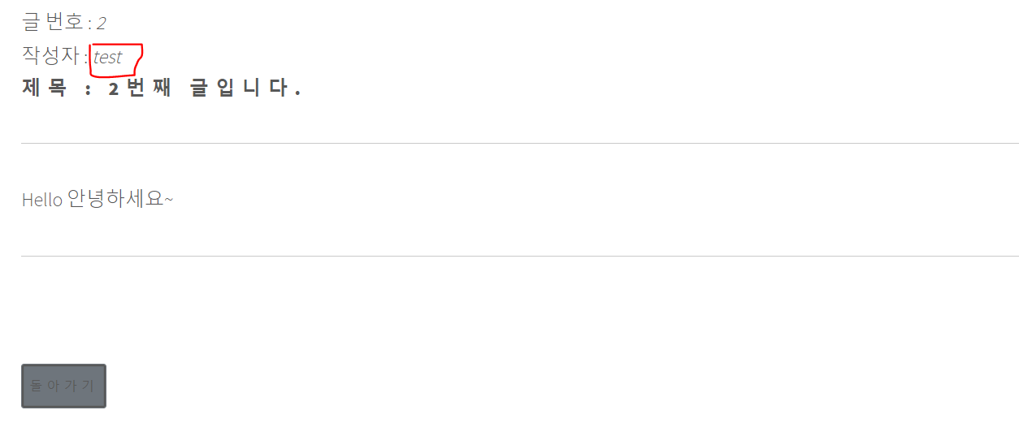
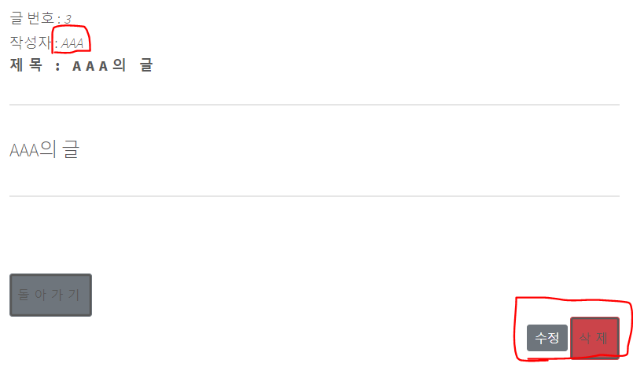
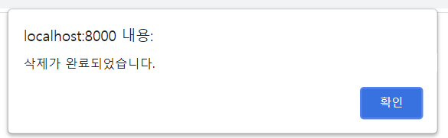
프로젝트 정보
화면 – 커뮤니티
상세보기, 글쓴이만 수정/삭제 가능

Slide 14
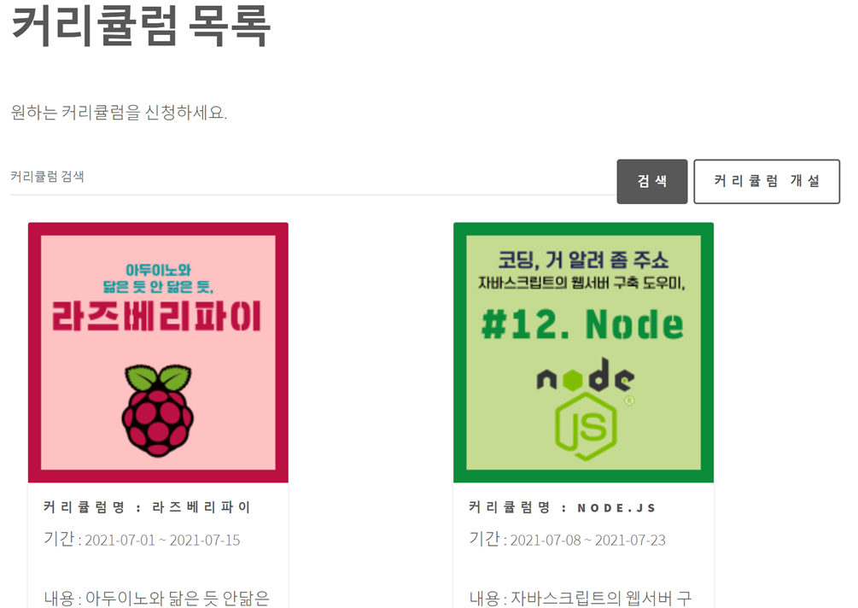
프로젝트 정보
화면 - 커리큘럼

Slide 15
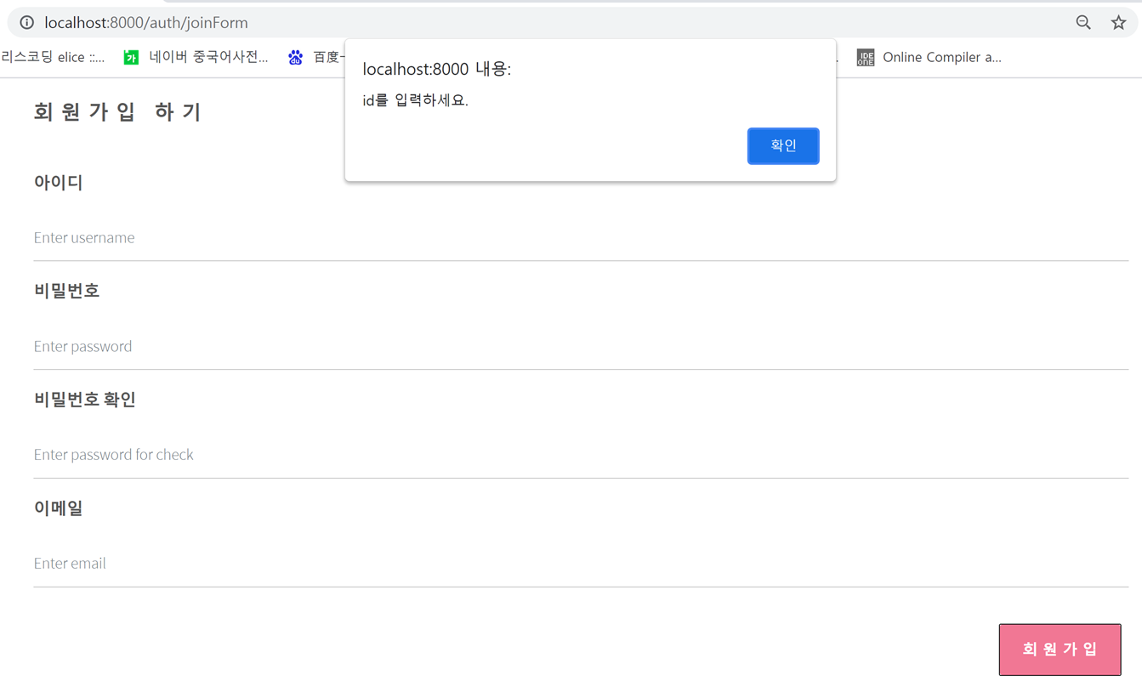
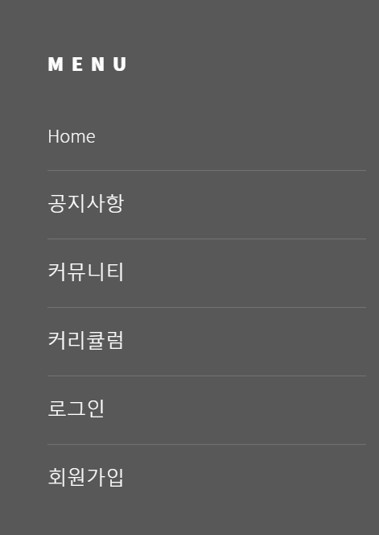
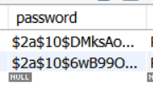
프로젝트 정보
화면 - 회원가입
비밀번호는 암호화 되어 DB에 저장됨

Slide 16
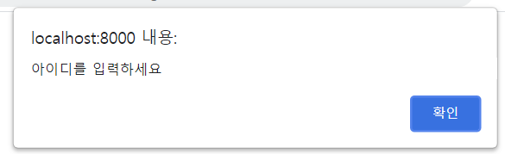
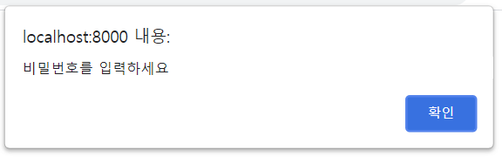
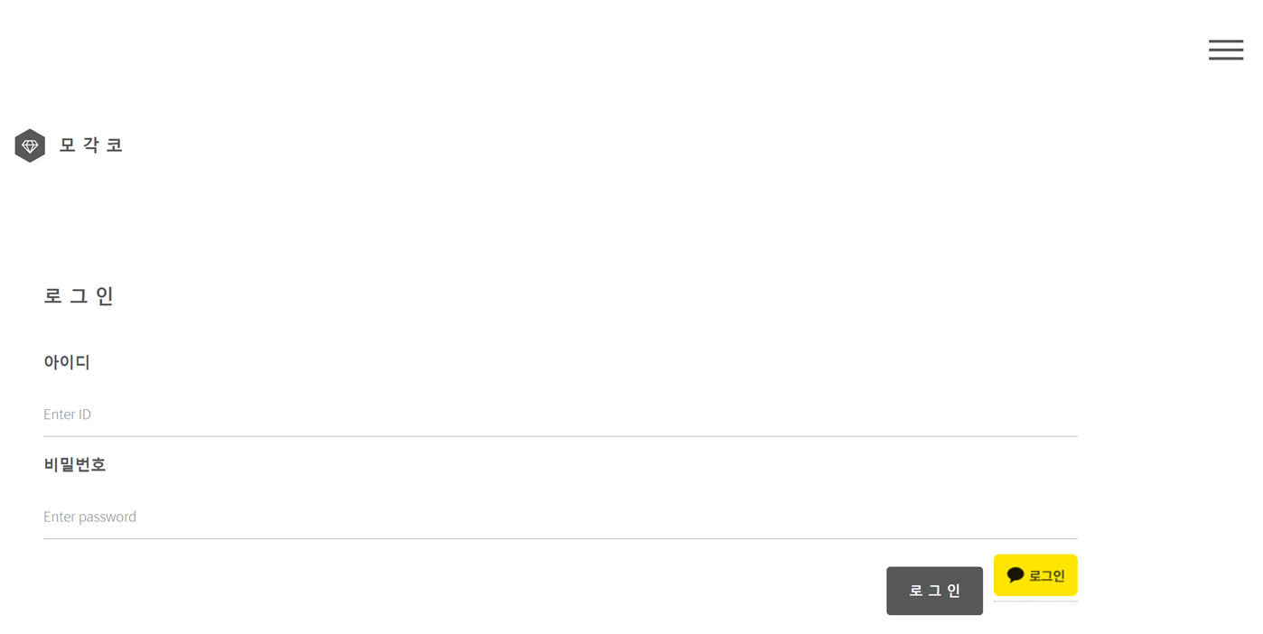
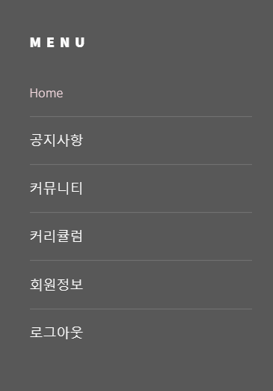
프로젝트 정보
화면 - 로그인
로그인 성공 시 MENU 항목 변경

Slide 17
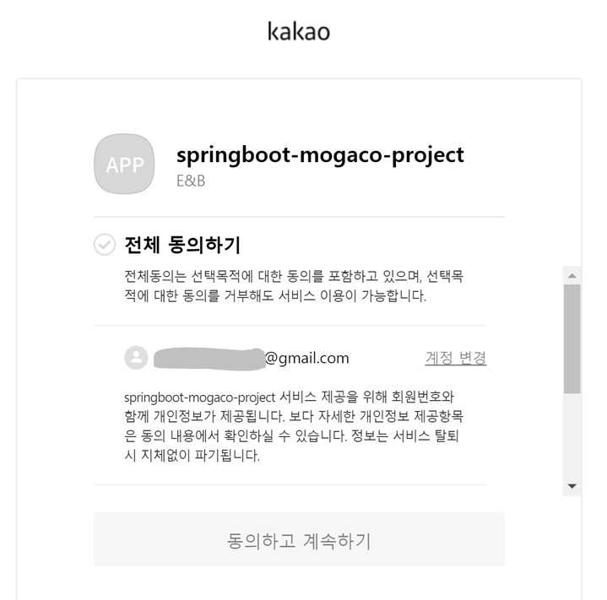
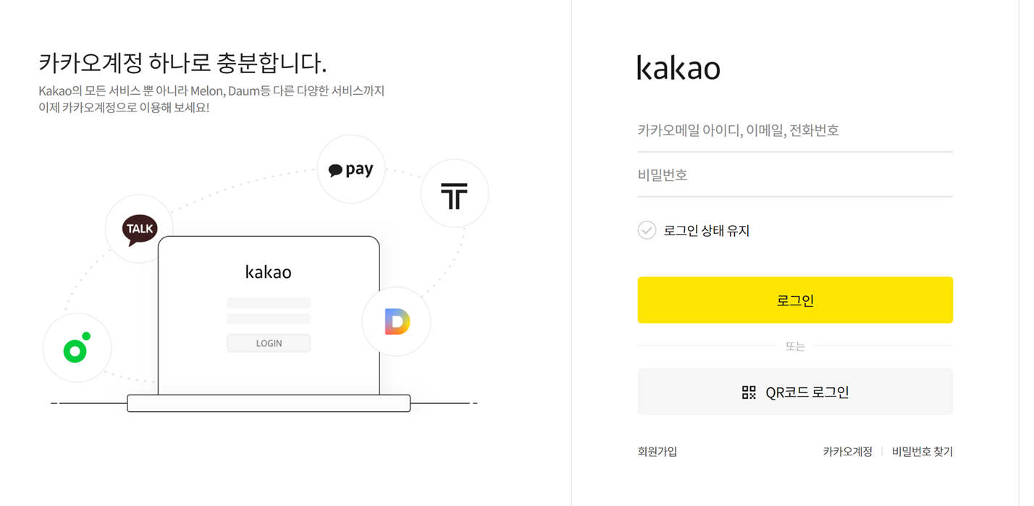
프로젝트 정보
화면 – 카카오 로그인 구현 중

Slide 18
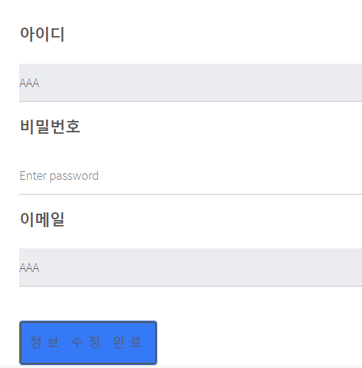
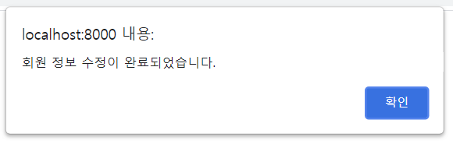
프로젝트 정보
화면 - 회원정보

Slide 19
코뮤니티 모두를 위한 코딩 커뮤니티
#Spring기반 자바(Java)융합개발자 2차
#이은지 #권보미

